Slide 1
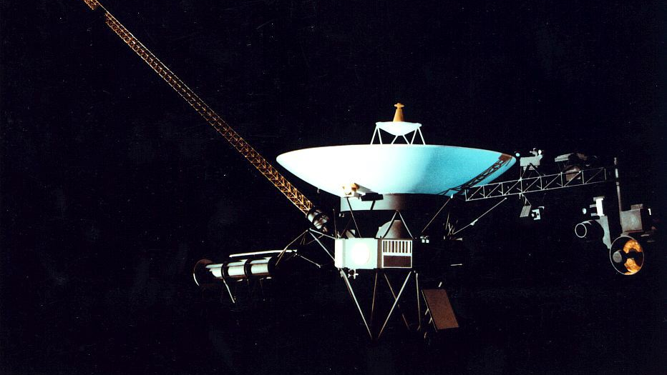
VOYAGER
Josip Kelić, 3.b

Slide 2
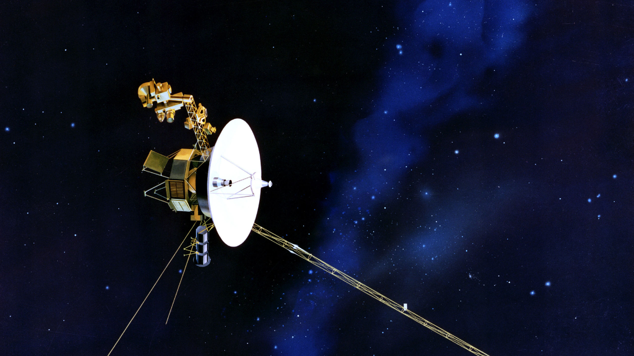
Voyager 1
lansiran 5. rujna 1977.
prva sonda koja je ikada prešla heliopauzu, područje u svemiru gdje Sunčeva plazma susreće međuzvjezdani prostor
napustio Sunčev sustav 2012.

Slide 3
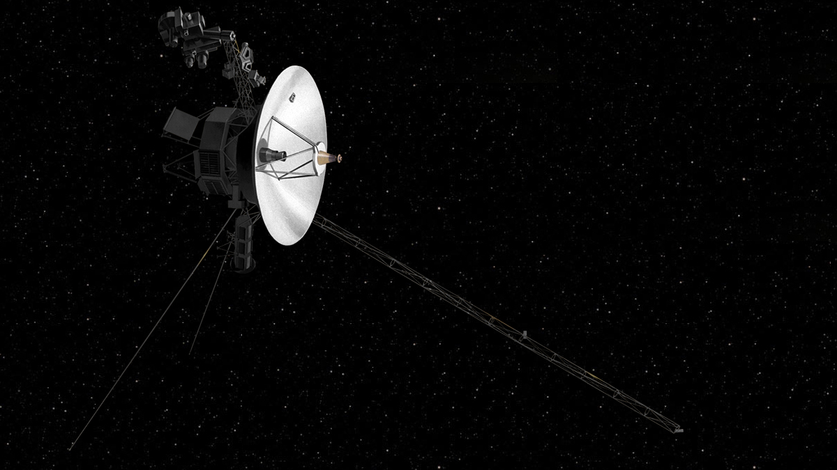
Voyager 2
lansiran 20. kolovoza 1977.
prva sonda koja je proučavala sva četiri vanjska planeta
napustio Sunčev sustav 2018.

Slide 4
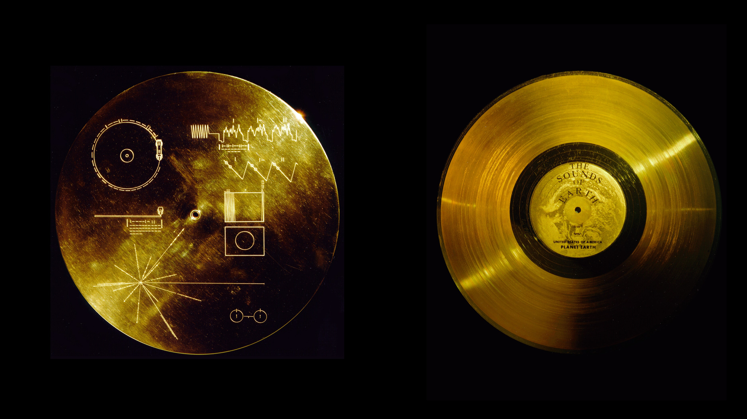
Voyager zlatna ploča
sadrži informacije o Zemlji i ljudskoj civilizaciji, u slučaju da ih pronađu eventualne izvanzemaljske inteligencije
116 slika, 90 minuta glazbe, pozdravi u 55 jezika, zvukovi sa Zemlje

